Slide 1
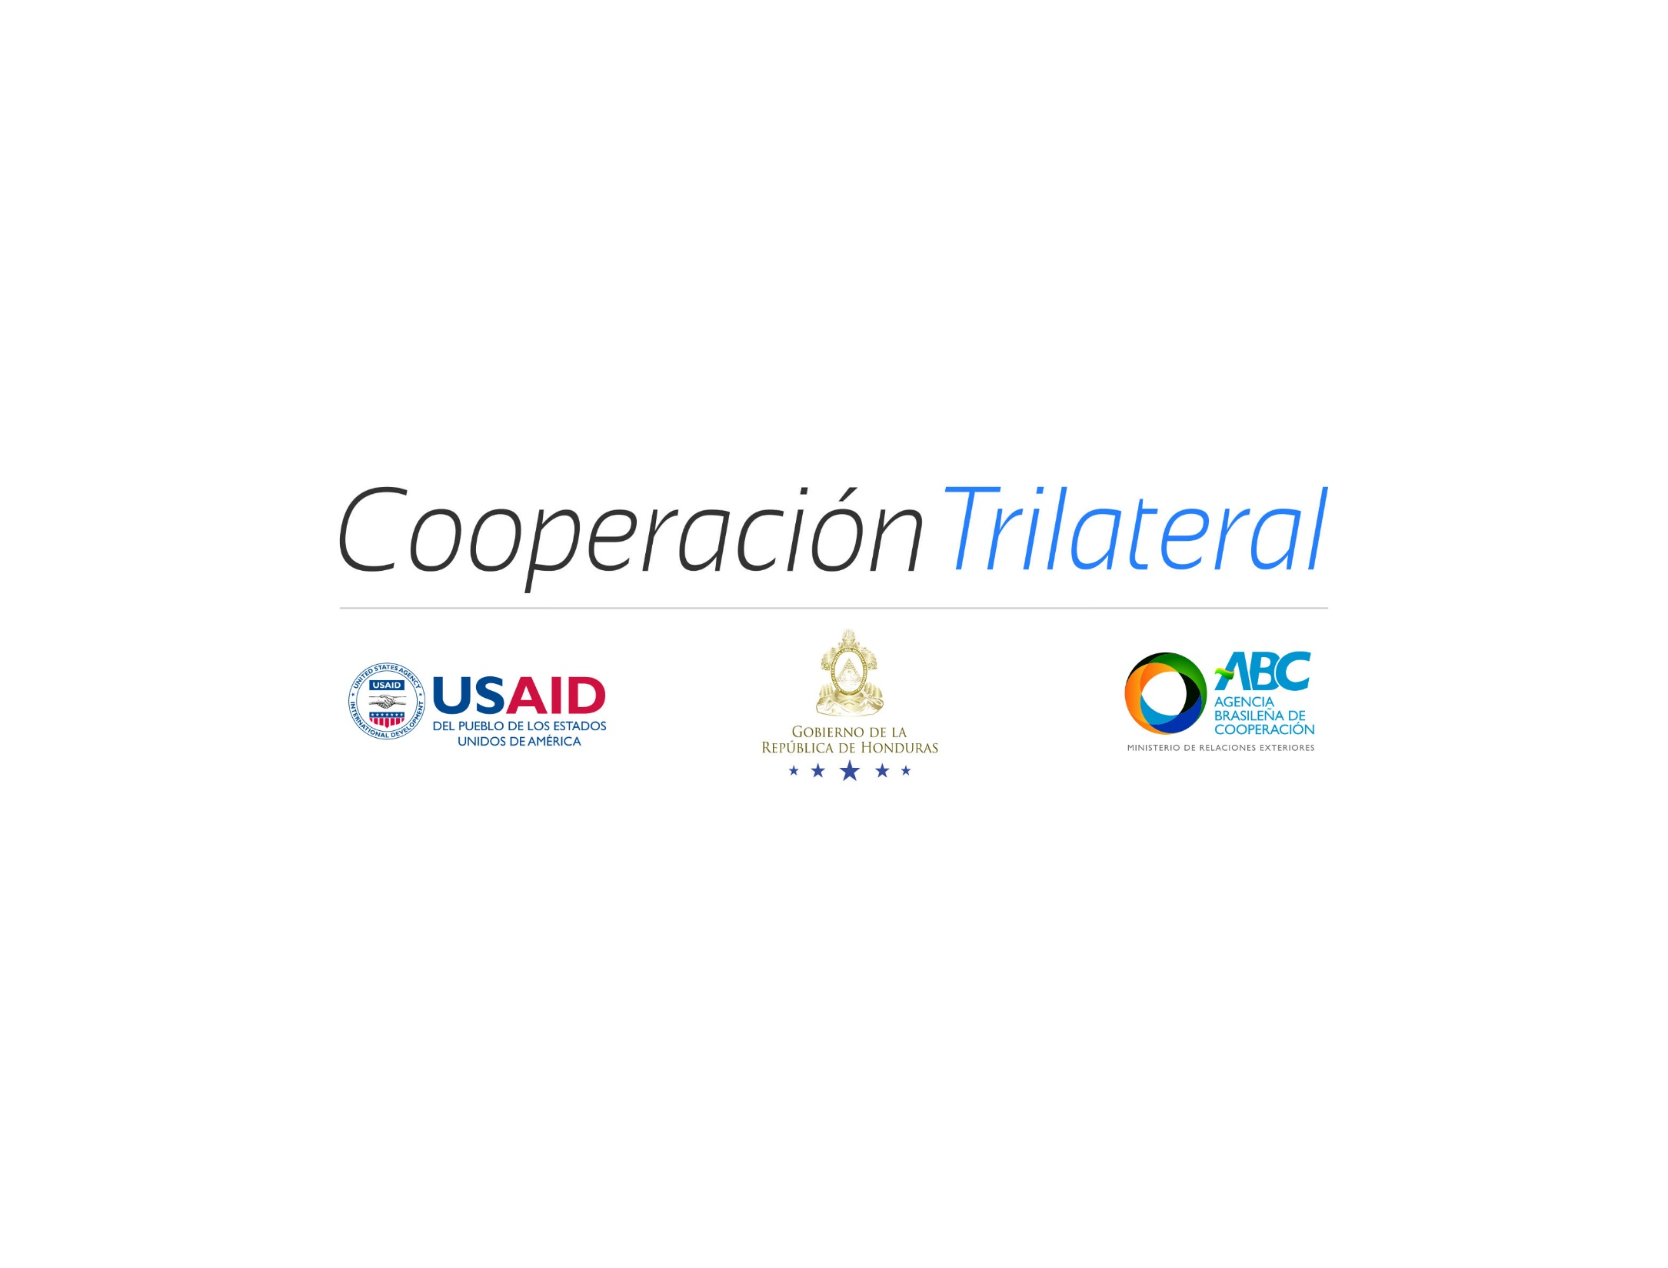

Slide 2

Principales condiciones y necesidades de tener cultivos adaptados al corredor seco:
Lluvia corta y verano prolongado.
Altas temperaturas.
Agricultura basada en maíz y frijol.
Familias en extrema pobreza ubicadas en laderas
Dieta alimenticia pobre.
Búsqueda de nuevas variedades de cultivos
Riego por goteo

Slide 3
PCT- Fortalecimiento de la seguridad alimentaria y Nutrición (reg. Sur)
UNIDADES DE VALIDACION:
Recolección y uso de Agua Pluvial
Sistemas de riego con ER
Sistema de producción de semillas
Sistema de producción de hortalizas (familiar)

Slide 4
PCT- Fortalecimiento de la seguridad alimentaria y Nutrición (reg. Sur)
  Tropicalizacion: Es un proceso de mejoramiento de vegetales
  La producción de hortalizas en Honduras basada en hibridos y zonas altas
  Para ejemplo producir lechuga…1000 msnm
  Uso de variedades tropicalizadas podemos sembrar en Choluteca y Valle.
  La tropicalización pone en la mano de las familias de las zonas bajas y secas un numero considerado de cultivos que viene a favorecer la producción.

Slide 5
PCT- Fortalecimiento de la seguridad alimentaria y Nutrición (reg. Sur)
Sistema de producción de semilla frijol por productores
Sistema de conservación de semillas de maíz y frijol por productores
Otros que sean identificados
Validación de Hortalizas tropicalizadas

Slide 6
PCT- Fortalecimiento de la seguridad alimentaria y Nutrición (reg. Sur)
OTROS IDENTIFICADOS:
Producción de bocachi
Producción de lombricompost

Slide 7
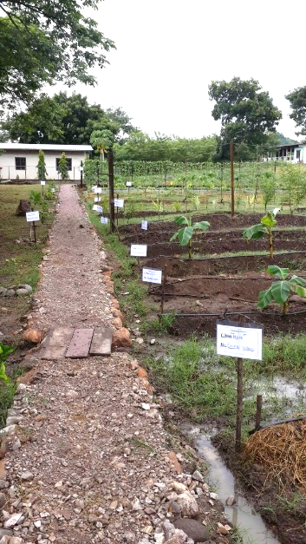
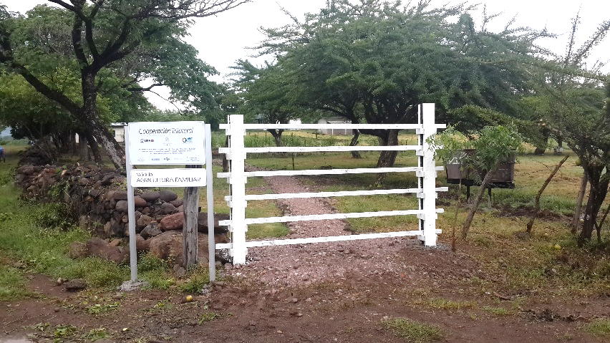
Sistemas de producción de Hortalizas Tropicalizadas
Horticultura familiar: Hortalizas ya adaptadas a la zona, que sean rusticas y de bajo uso de agroquímicos, Incluye frutales y arboles multi uso, sistema de riego por goteo

Slide 8
Horticultura Familiar
Reducir el gasto por compra de alimentos que se puedan producir en casa.
Demostrar que si se puede producir en huertos caseros
Alimentos menos contaminados
Enriquece la dieta básica (+ vitaminas)
Excedente se puede vender

Slide 9
Horticultura Familiar
HUERTO DEMOSTRATIVO EDALL:
  Habichuela de rienda 8. Zacate maralfalfa
  Vigna (caupi) 9. frijol Gandul
  Zapallo 10. Jamaica
  Sandia 11. Maíz dulce
  Calabacita 12. Yuca
  Ayote 13. Caña
  Papaya 14. Camote

Slide 10
Horticultura Familiar
HUERTO DEMOSTRATIVO EDALL:
    Cebolla 20. berenjena
    Chive 21. Tomate
    Piña 22. Pepino
  18. Repollo 23. Frutales (Varios)
  19. Arboles Multiuso.

Slide 11
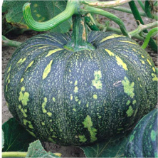
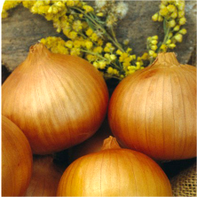
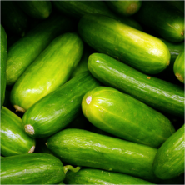
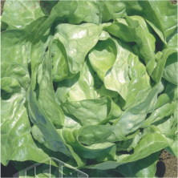
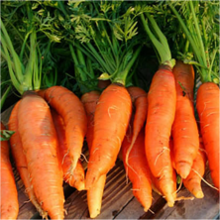
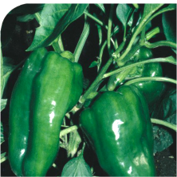
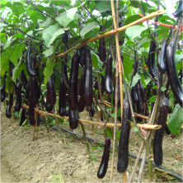
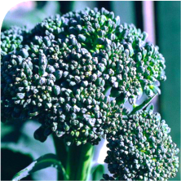
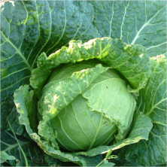
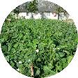
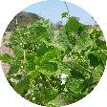
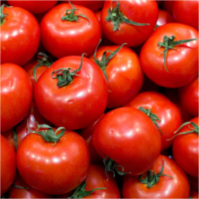
Variedades de Hortalizas Tropicalizadas para validar en Corredor Seco
Cucumis Sativus
2 variedades
Cucurbita moschata duchesne
Allium Cepa L.
Lactuca sativa
4 variedades
Daucus Carota
7 variedades
Capcicum Annuum
2 variedades
Brassica Oledacea Var. Itálica
2 variedades
Brazica Oleracea
Var. Capitata
2 variedades
Solanum Melongena
2 variedades
Caupí biofortificado
2 variedades
Frijol Biofortificado
2 variedades
Lycopersicon
Lycopersicun

Slide 12
Sistemas de producción de Hortalizas Tropicalizadas
2. Validación de Cultivos Horticolas introducidos de Brasil:
Validados por EMBRAPA
Son Variedades
Cultivos biofortificados
Cultivos tropicalizados
Semilla de alta calidad

Slide 13
Validación de Cultivos Provenientes de Brasil
Donde?
  Estación Experimental La Lujosa
  Estación experimental las acacias
  Escuela Agrícola Luis Landa
  CEDA
  Estación experimental la Concepción
  Estación experimental La Tabacalera
  Estacion Experimental Ramon Villeda Morales
  Huerto experimental Antonio Villeda

Slide 14
Validación de Cultivos Provenientes de Brasil
INVENTARIO ACTUAL DE SEMILLAS Y CULTIVOS:
  Calabaza (1)
  Lechuga (4)
  Berenjena (2)
  Cebolla (1)
  Zanahoria (7)
  Brócoli (2)
  Pepino (2)
  Chile dulce (2)
  Repollo (2)
  Tomate (1)

Slide 15
Validación de Cultivos Provenientes de Brasil
Preparación de suelo
Instalación de riego por goteo
Manejo de cultivo
7 Estaciones experimentales
Controles y Bitácora
Producción de Plántulas
PROCESO DE
VALIDACION DE HORTALIZAS TROPICALIZADAS

Slide 16
Validación de Cultivos Provenientes de Brasil
PROCESO:
Responsable: DICTA
Monitoreo (Cooperación Trilateral-UFL)
Visitas de Intercambio (Programadas)
Días de Campo (Estudiantes, Técnicos y Productores)
Entrega de Bitácoras ( Fin de ciclo Productivo)
Mediciones, cosecha
Degustaciones
Entrega de resultados

Slide 17
Validación de Cultivos Provenientes de Brasil
Observaciones:
Se dejara un % de semillas de cada variedad en banco de semillas como respaldo

Slide 18
Validación de Cultivos Provenientes de Brasil
Observaciones:
Se dejara un % de semillas de cada variedad en banco de semillas como respaldo

Slide 19
Validación de Cultivos Provenientes de Brasil
Avances:
En 5 estaciones se han sembrado 5 repeticiones
En 2 estaciones se han sembrado 2 repeticiones
En la parcela de 1 productor se ha sembrado una repetición.

Slide 20
Validación de Cultivos Provenientes de Brasil

Slide 21
Validación de Cultivos Provenientes de Brasil

Slide 22
Validación de Cultivos Provenientes de Brasil

Slide 23
Validación de Cultivos Provenientes de Brasil

Slide 24
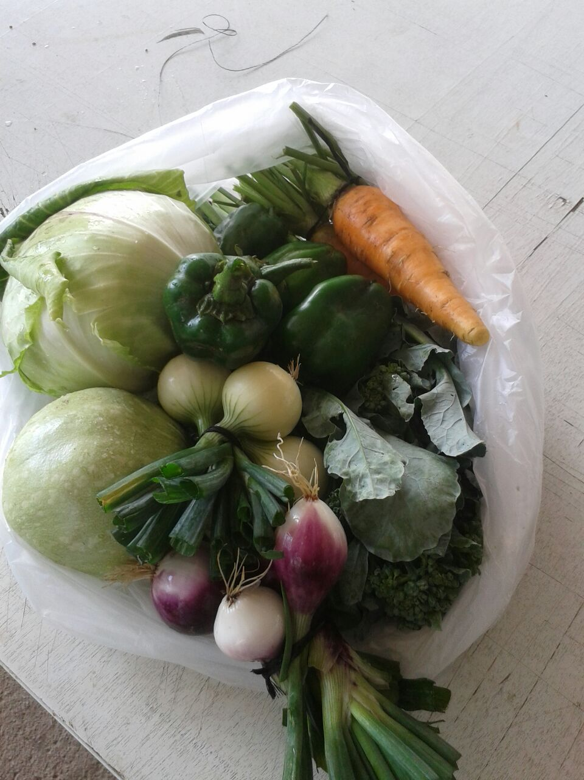

Slide 25
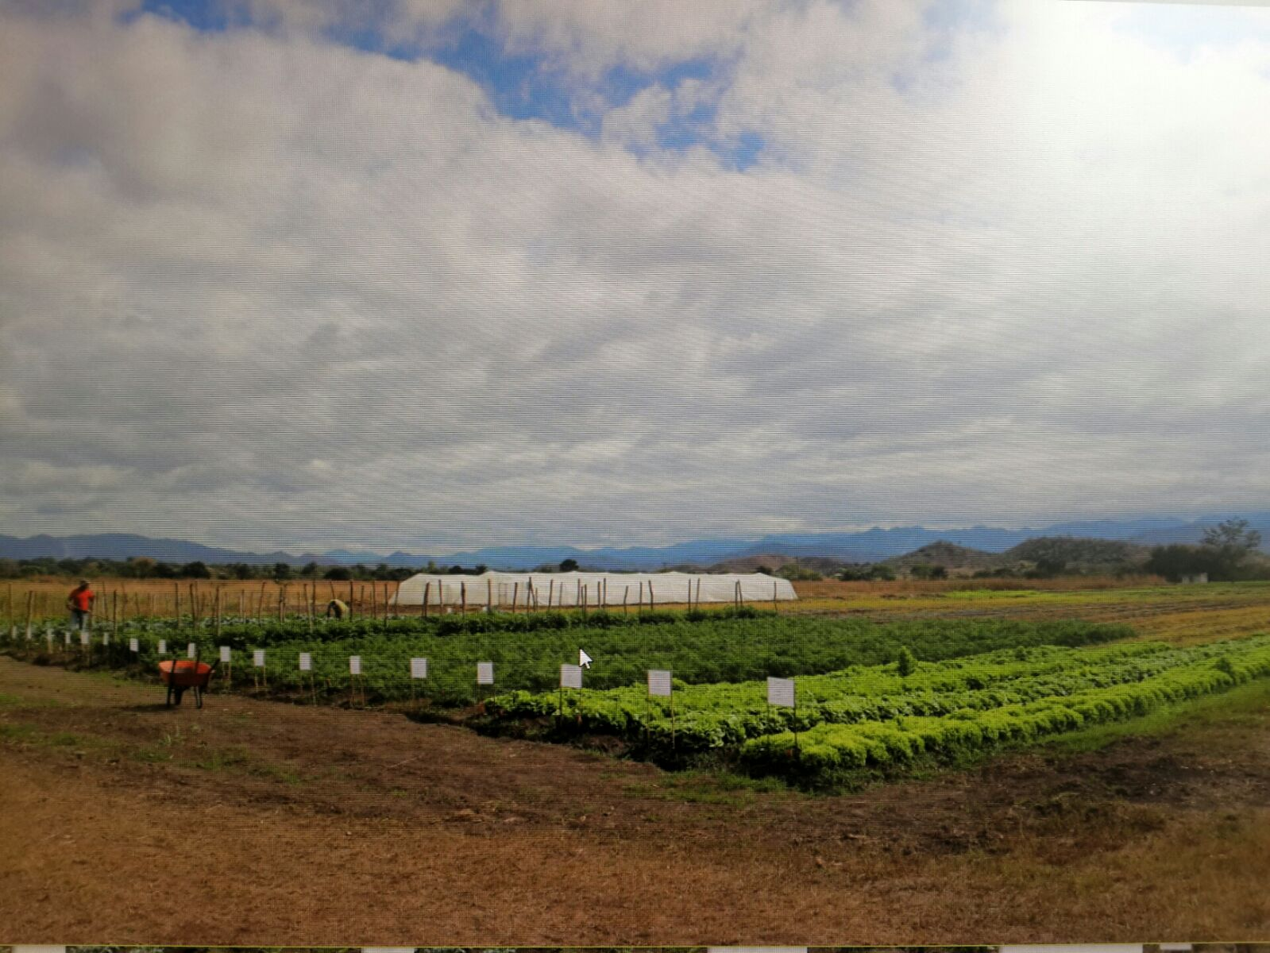

Slide 26
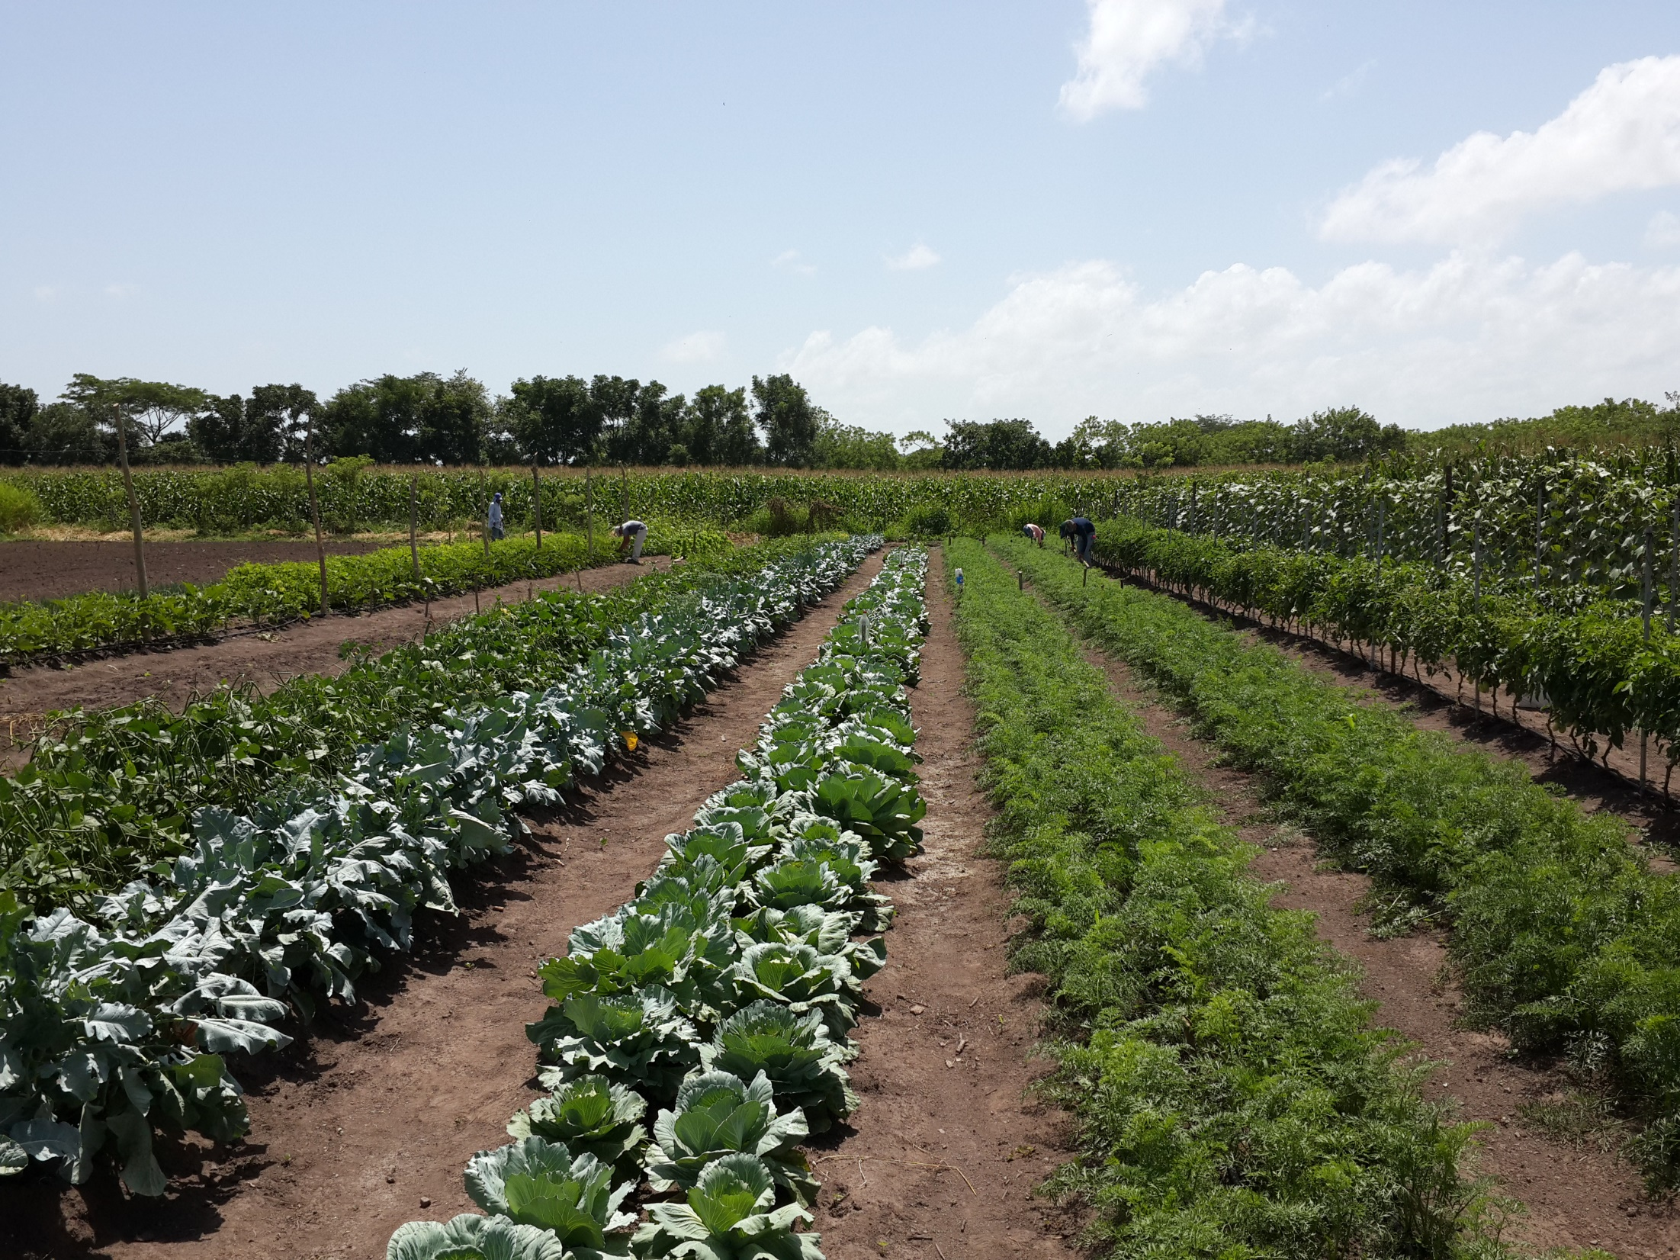
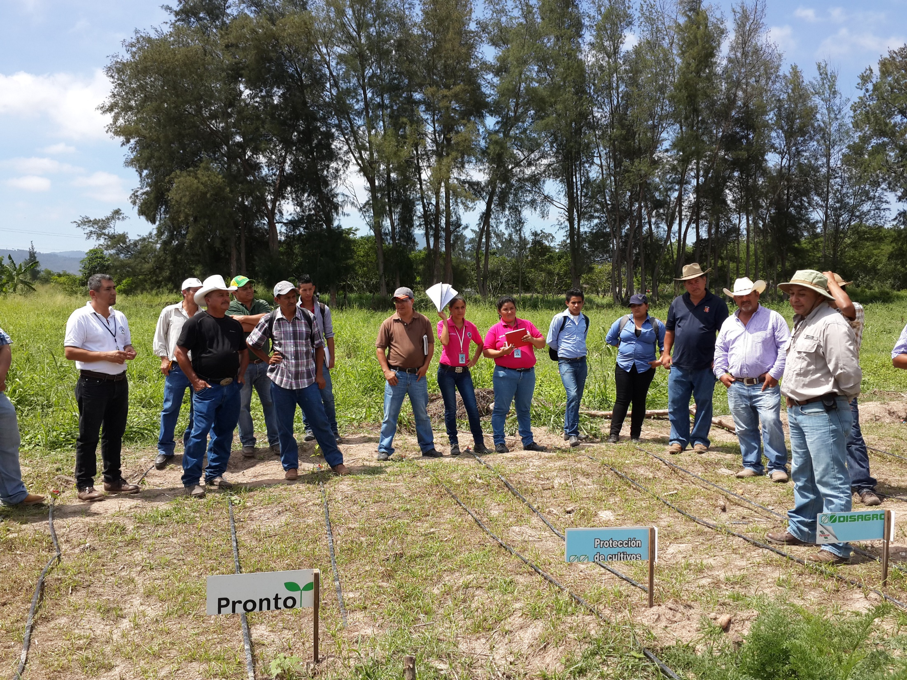
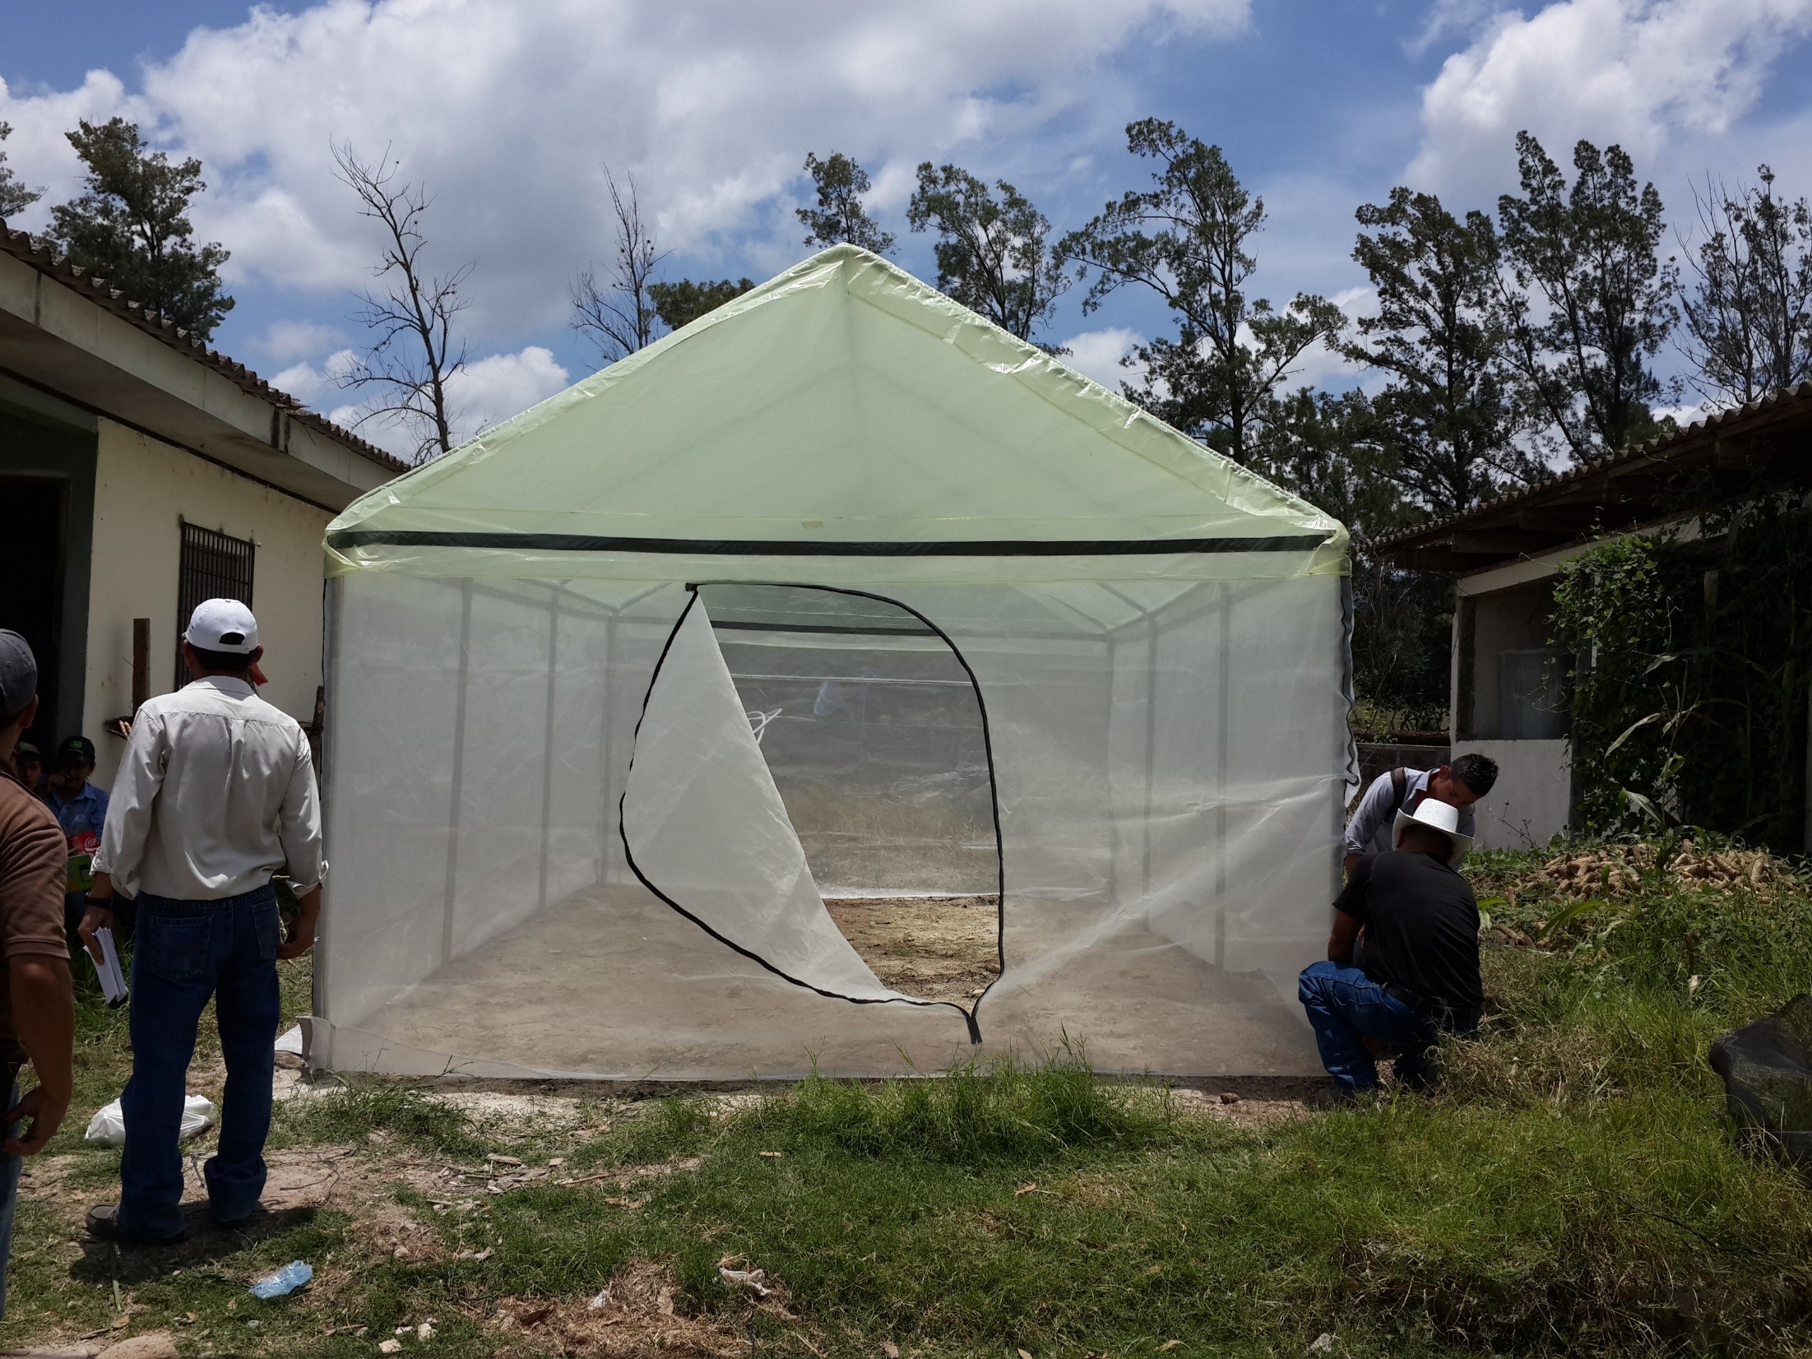
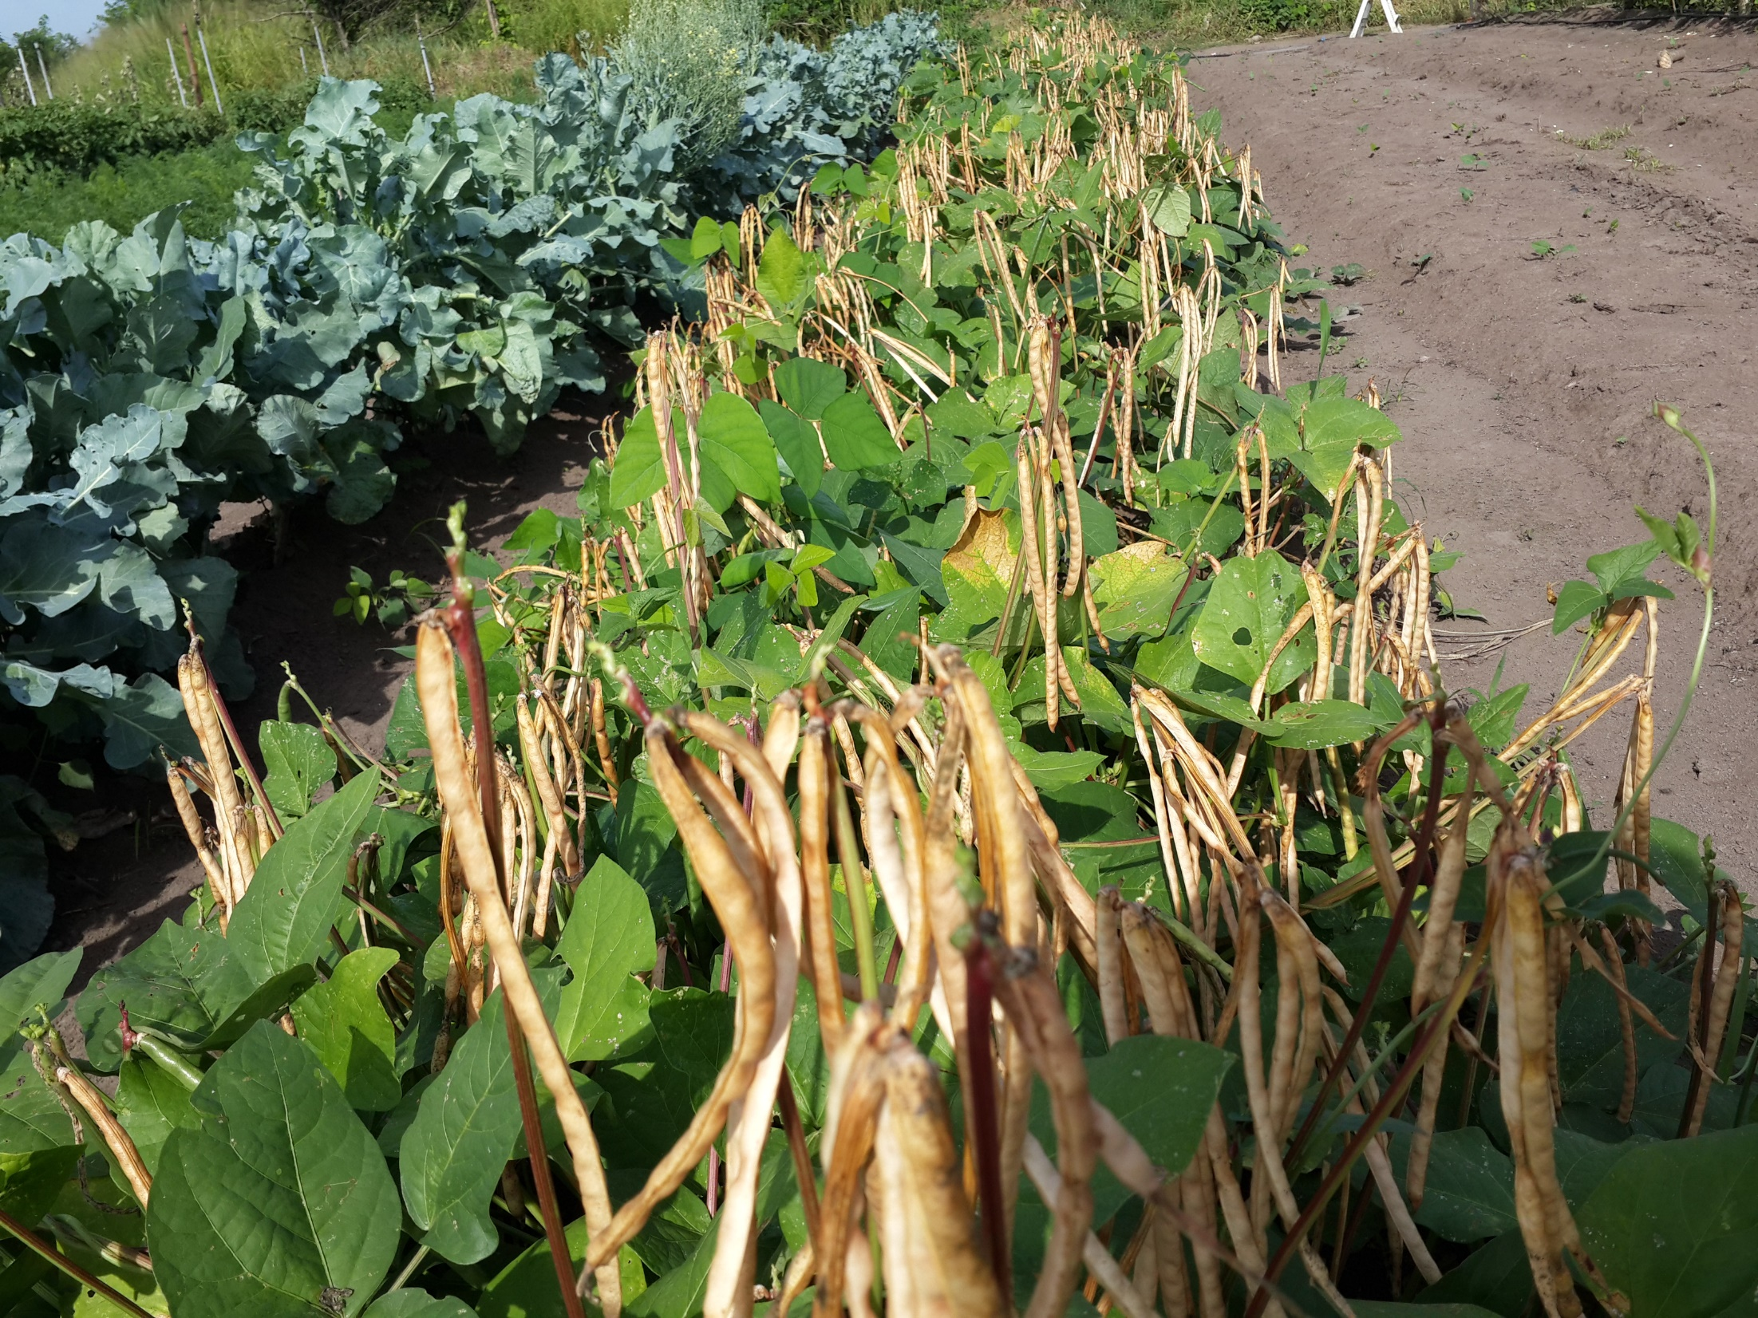
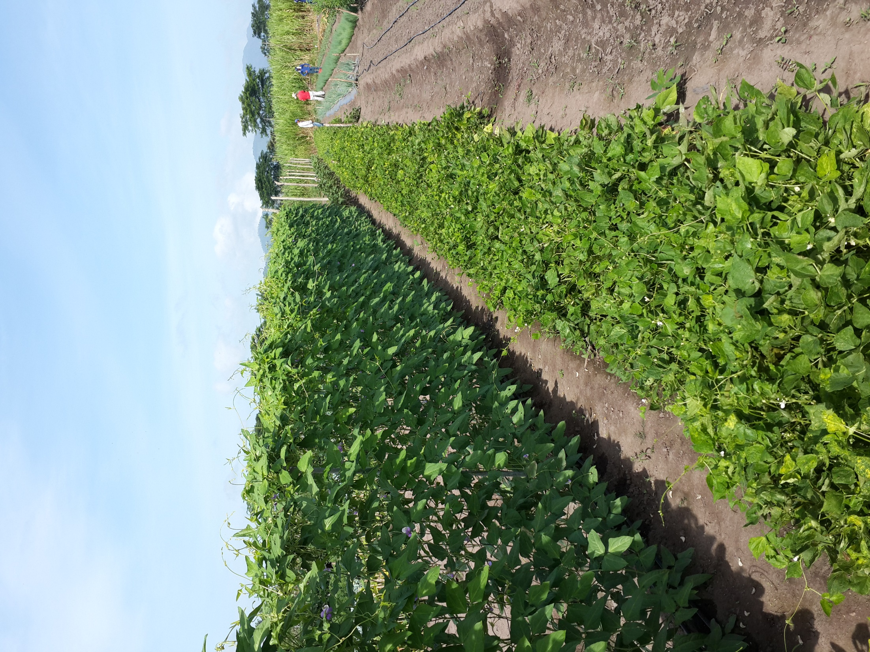
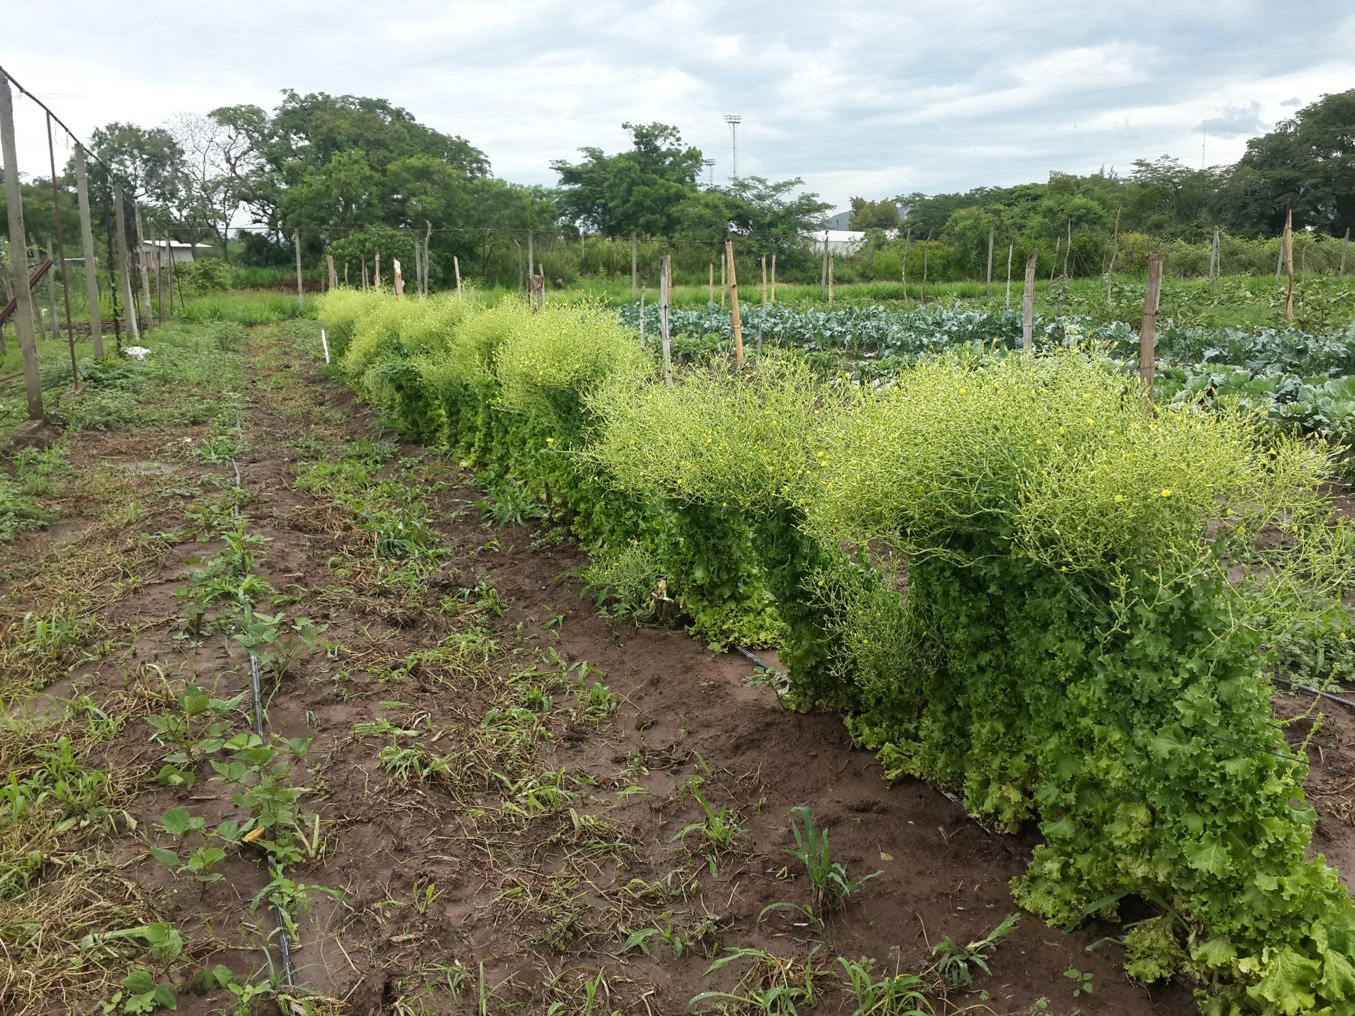
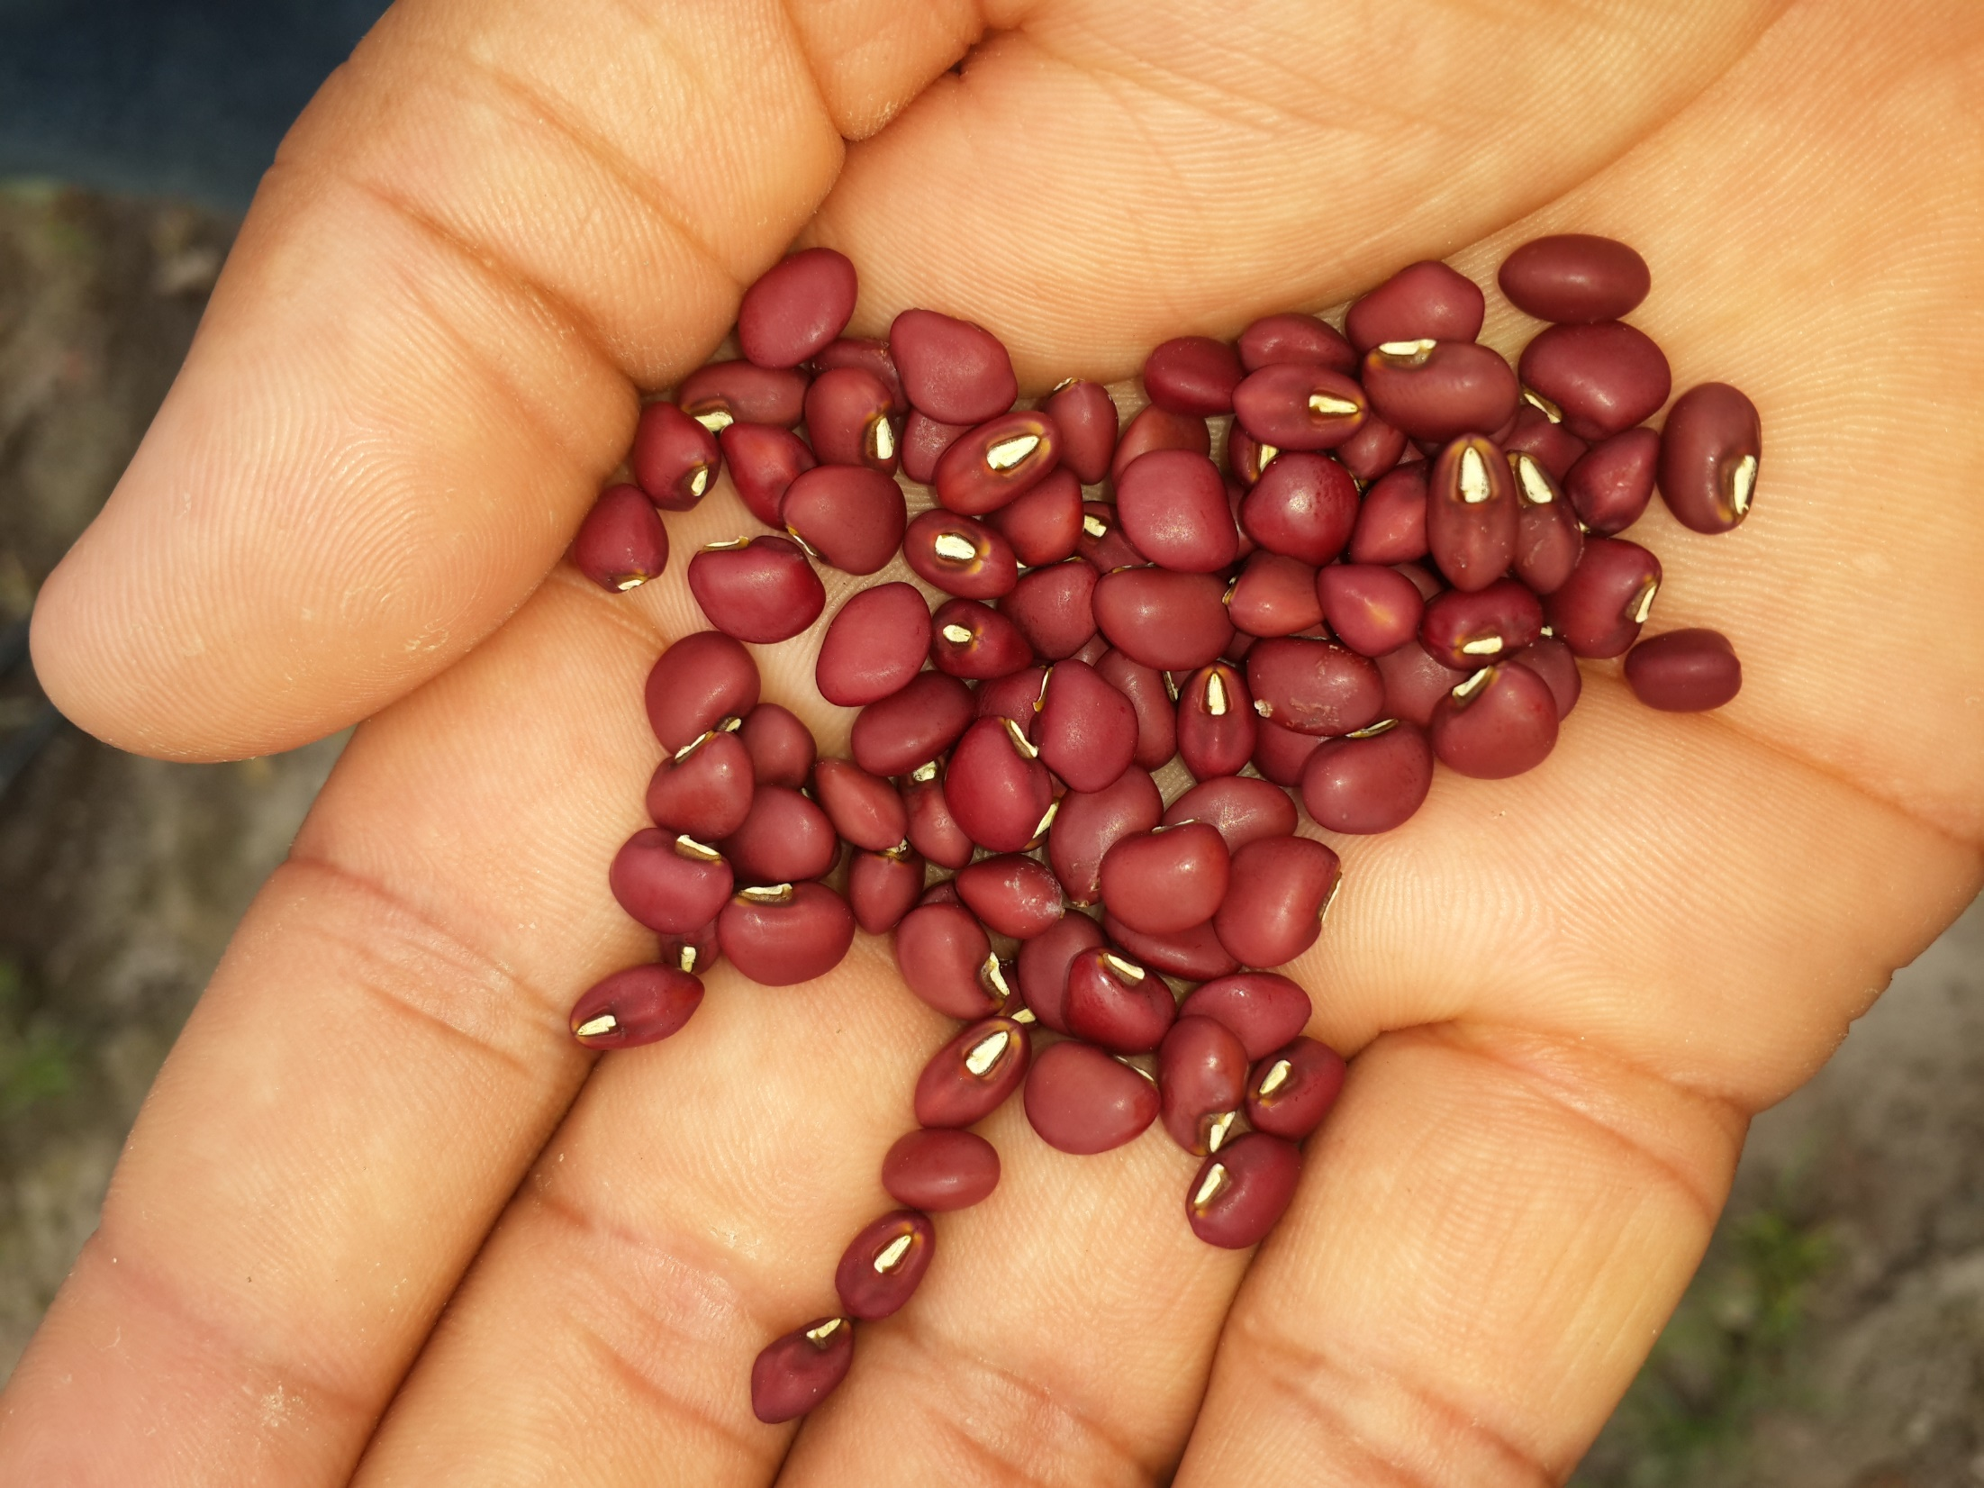
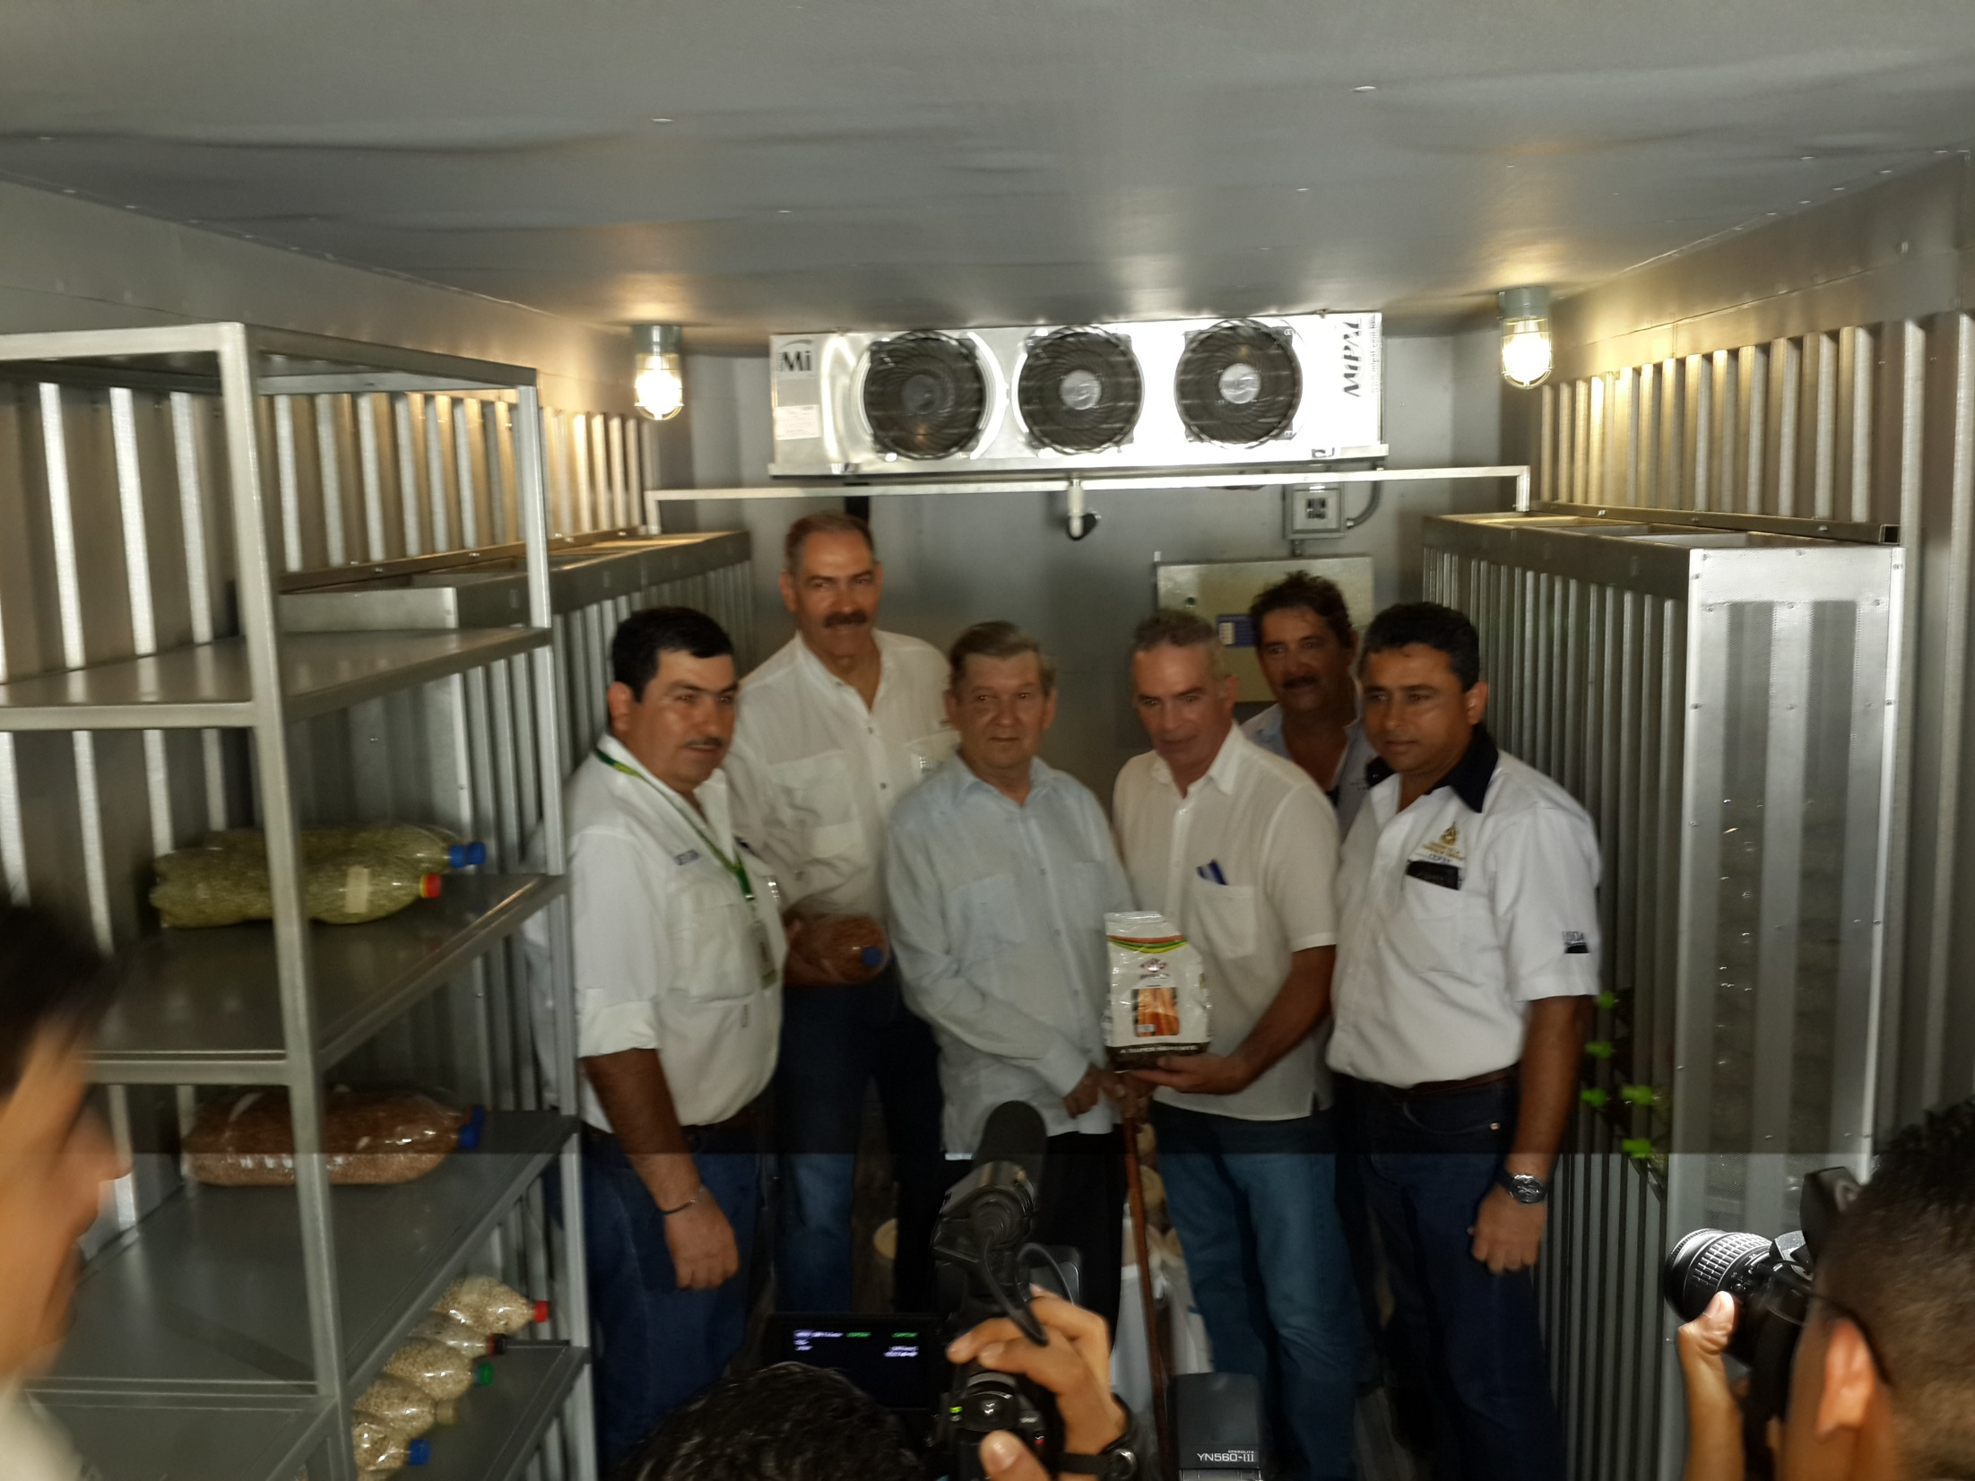
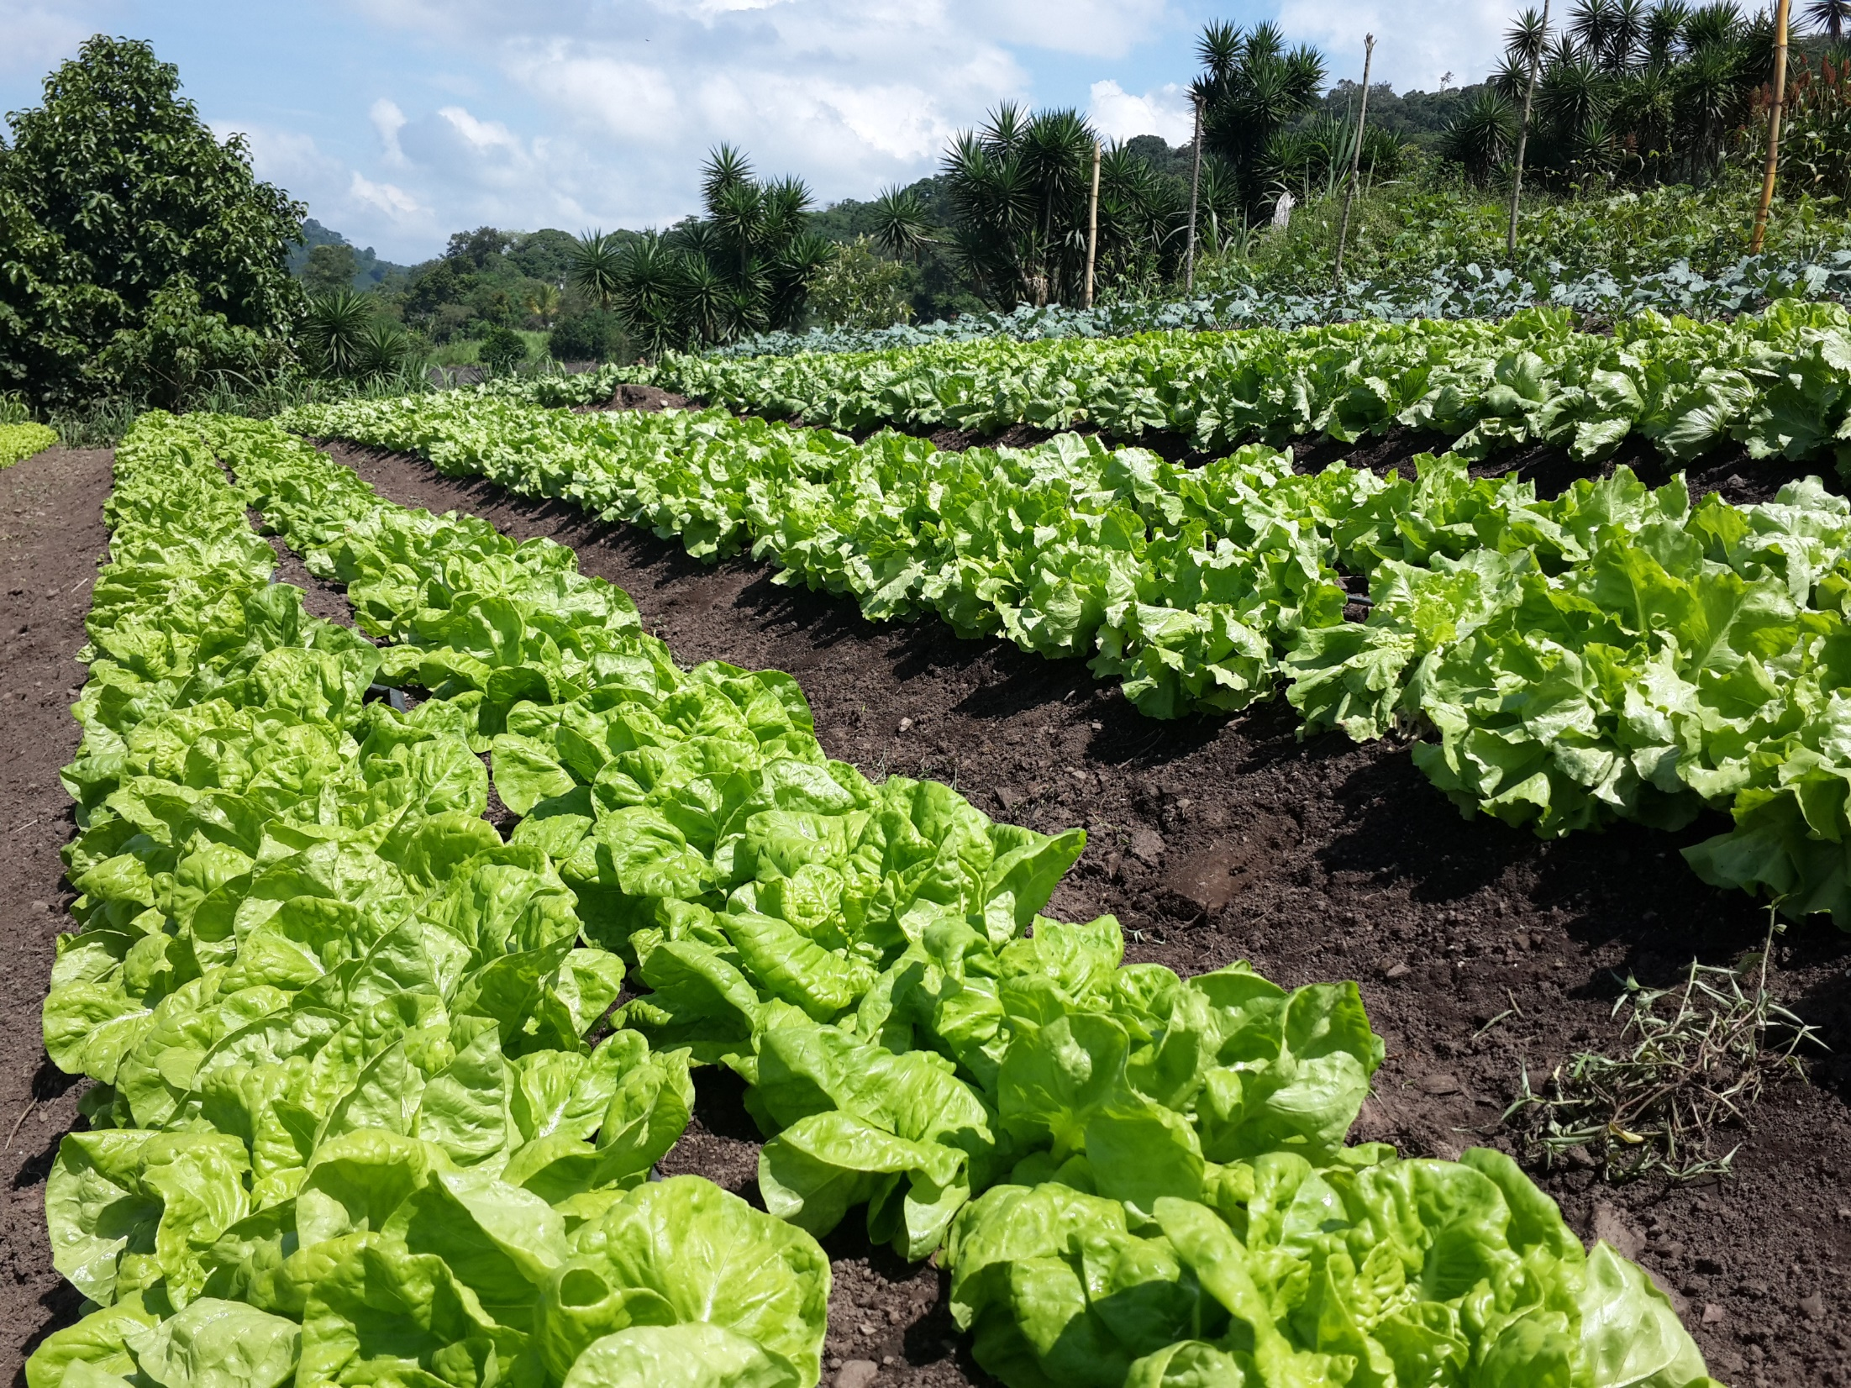
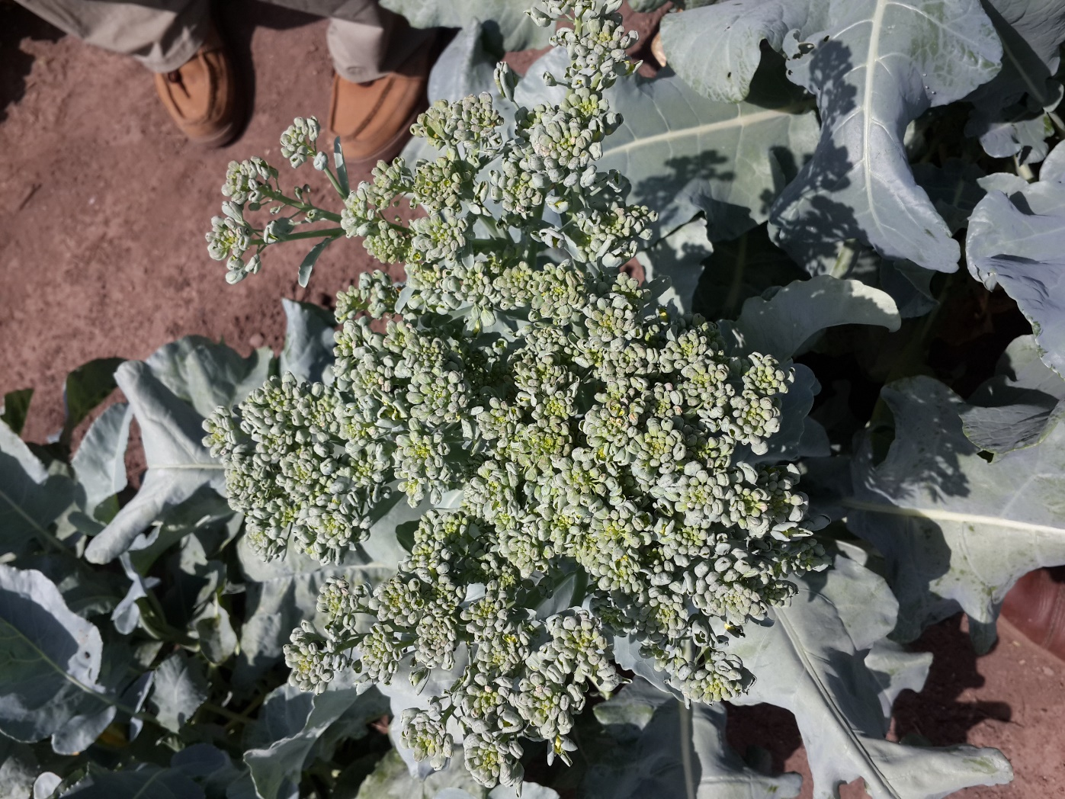

Slide 29


Slide 30


Slide 31
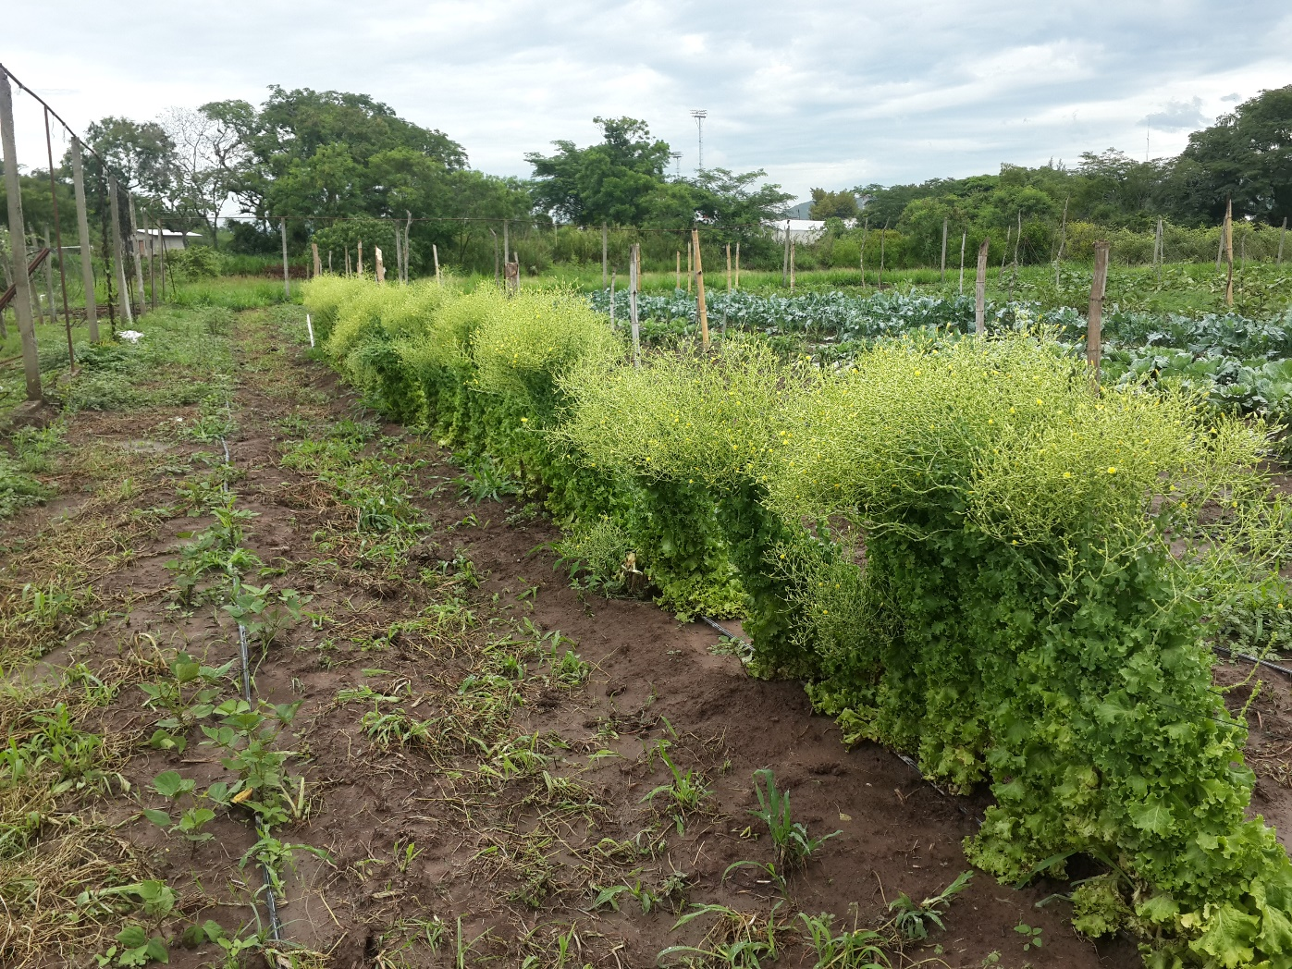

Slide 32


Slide 33
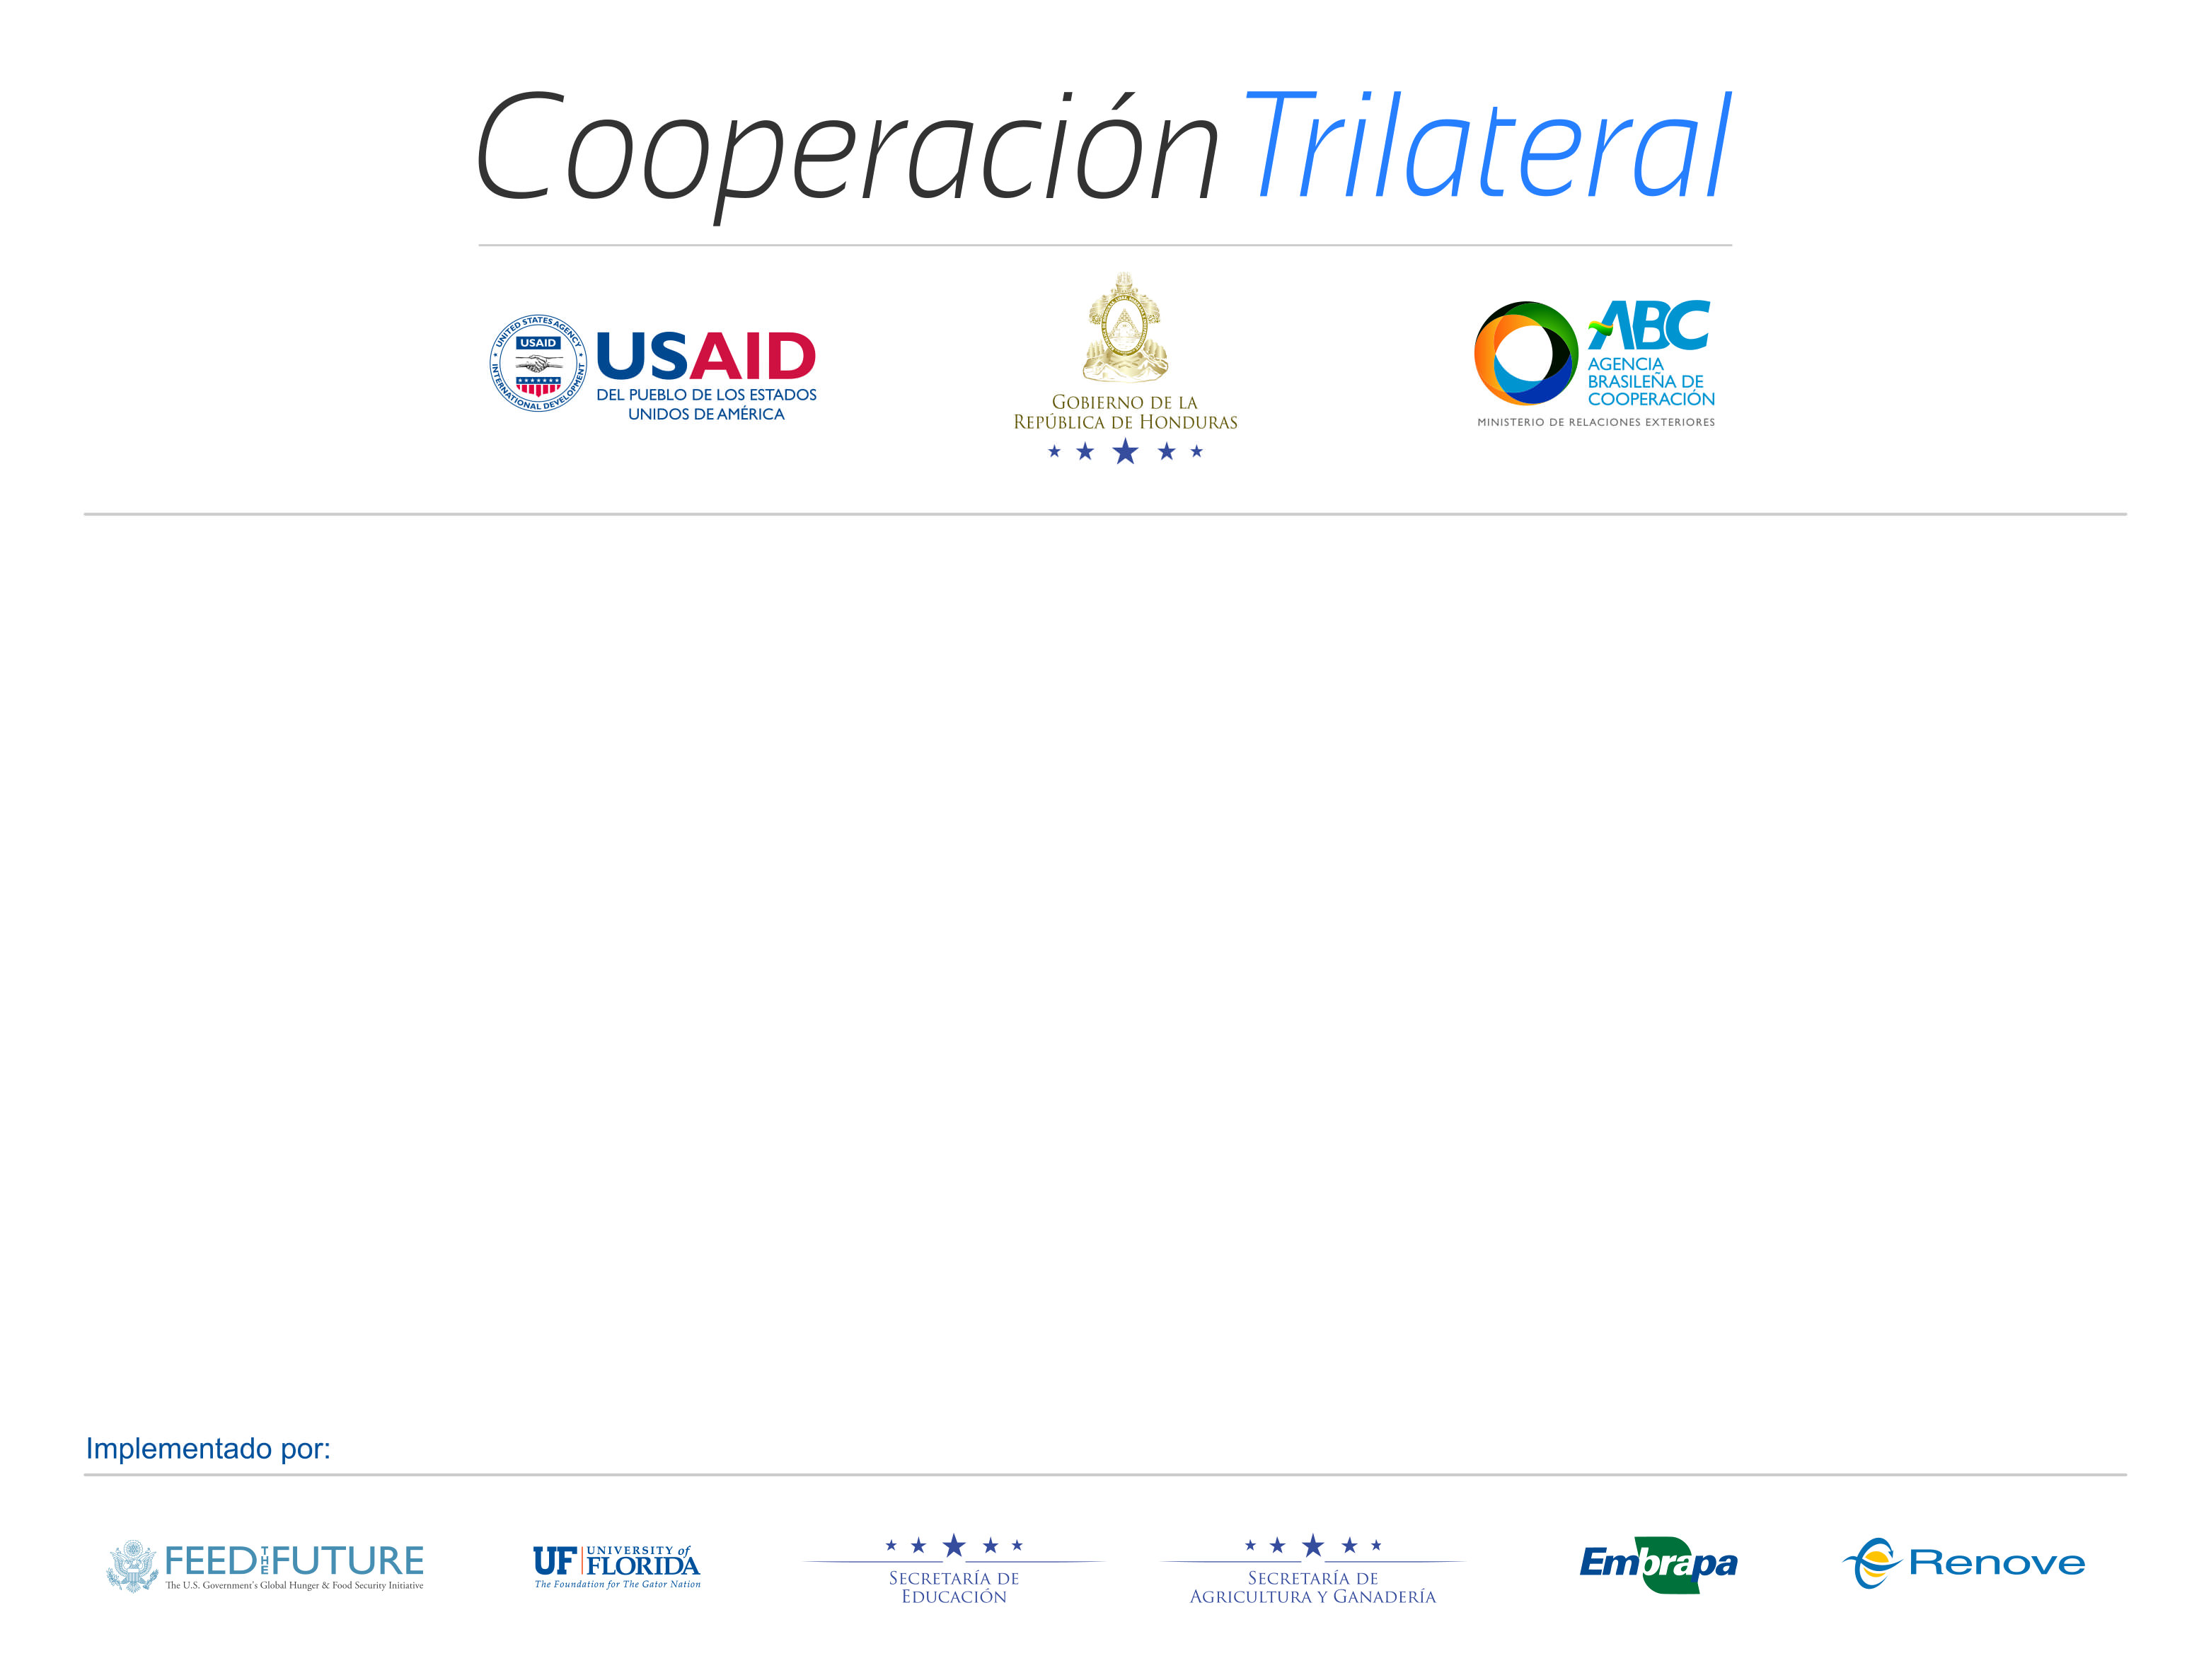
MUCHAS GRACIAS POR SU ATENCION
JOSE OBDULIO CROZIER
Especialista seguridad alimentaria
Cooperación Trilateral BRAZIL-HONDURAS-USA
UNIVERSITY OF FLORIDA
Cel. 99310472
jcrozier@ufl.edu

